Slide 1

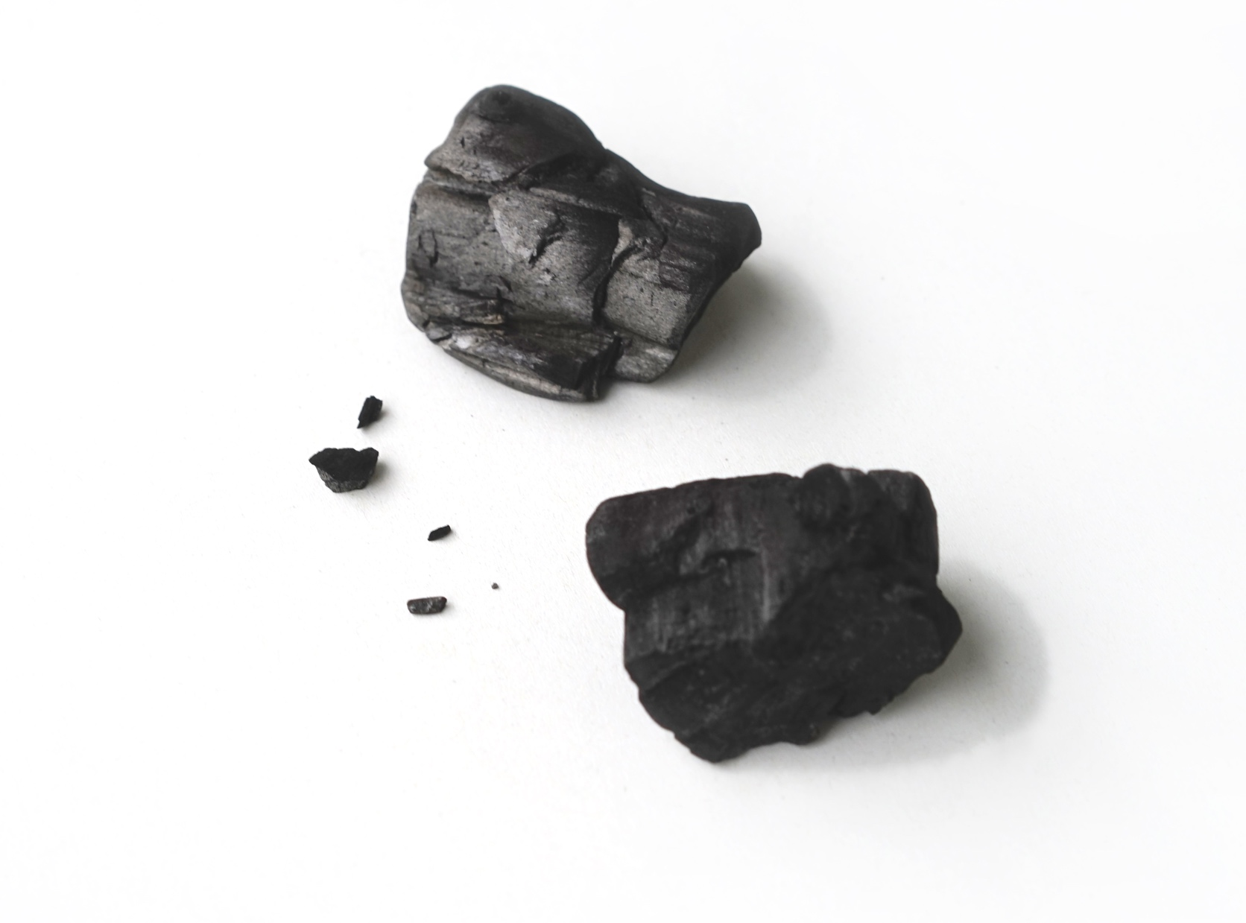
Die Herstellung von Pflanzenkohle
Prozess, Anlagen, Produkte, Qualitätskontrolle
Notes:
Im folgenden Vortrag wird die Herstellung von Pflanzenkohle erläutert und insbesondere auf den Prozess, technische Anlagen, Produkte des Prozesses und die Qualitätskontrolle der hergestellten Pflanzenkohle eingegangen.

Slide 2
Video: Die Herstellung von Pflanzenkohle einfügen

Slide 3
Pyrolyse
... ist ein thermo-chemischer Prozess, beim dem durch kontrollierte Erhitzung und unter weitgehendem Sauerstoffabschluss organische Verbindungen zersetzt werden.
Dabei entstehen Pflanzenkohle, die vielseitig einsetzbar ist und synthetische Gase, die zur Gewinnung von Strom oder Wärme verwendet werden.
Notes:
Das Verfahren zur Herstellung von Pflanzenkohle wird Pyrolyse genannt. Das Wort kommt aus dem Griechischen: Pyr = Feuer, lysis = Auflösung.
Pyrolyse ist eine thermo-chemische Spaltung organischer Verbindungen, unter der Einwirkung von hoher Temperatur und weitgehendem Sauerstoffabschluss. Der Prozess wird deswegen auch thermochemische Zersetzung genannt. Die Pyrolyse wird zur Herstellung von Pflanzenkohle genutzt. Die synthetischen Gase aus dem Prozess werden zur Erzeugung von Strom und als Wärmeenergie genutzt, bei der Anlage der Firma BioMaCon auch innerhalb der Brennkammer. Die Prozesswärme kann also weiter genutzt und so Energiekosten gespart und fossile Brennstoffe ersetzt werden.

Slide 4
Pyrolyse: Vorgänge und Produkte
Temperatur | bis ca. 170 ∘C | 170 ∘C - 350 ∘C | 270 ∘C - 280 ∘C | ab ca. 400 ∘C
Phase | gering endotherm | exotherm | Höhepunkt exotherm | endotherm Hauptpyrolyse
Vorgänge & Produkte | Freisetzung gebundenes Wasser beginnende Spaltung von Kohlenhydrat-ketten Freisetzung CO₂, CO, CH₃COOH, HCOOH | schneller Gewichtsverlust Hauptentgasung Freisetzung von CH₃COOH, CH₃OH, CH₃COCH₃ (Aceton), CH₄, C₂H₄ | Höhepunkt Wärmefreisetzung Holzteerbildung durch Ligninspaltung autotherme Temperatur-erhöhung auf bis zu 400 ∘C | Umwandlung Biomasse in kristalline Graphitstrukturen Spaltung von C-O und C-N Bindungen Abspaltung Wasserstoff
Tabelle nach P. Quicker (2012:24
Notes:
Bei der Pyrolyse wird das Inputmaterial erhitzt, was auch zum Ausgasen unterschiedlicher flüchtiger Bestandteile führt und in der letzten Phase zur Umwandlung der Biomasse in Kohle.
Bei der Pyrolyse entstehen Gase, Flüssigkeiten und Feststoffe. Die Mengenanteile und die Zusammensetzung hängen nicht nur vom Ausgangsmaterial/Inputstoff, sondern auch von der Pyrolysetemperatur, den Druckverhältnissen und der Prozessdauer ab.
Die Tabelle zeigt idealtypisch bei welchen Temperaturen welche Energieumsetzungen und Vorgänge stattfinden und welche Produkte dabei entstehen.

Slide 5
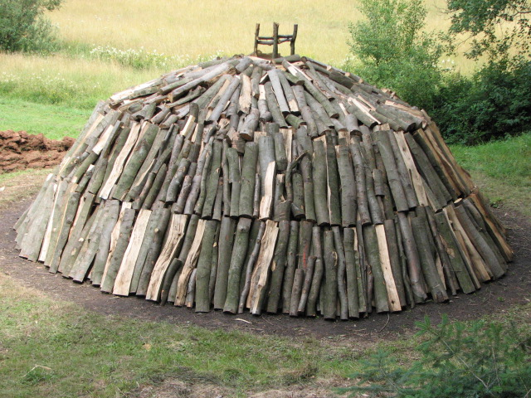
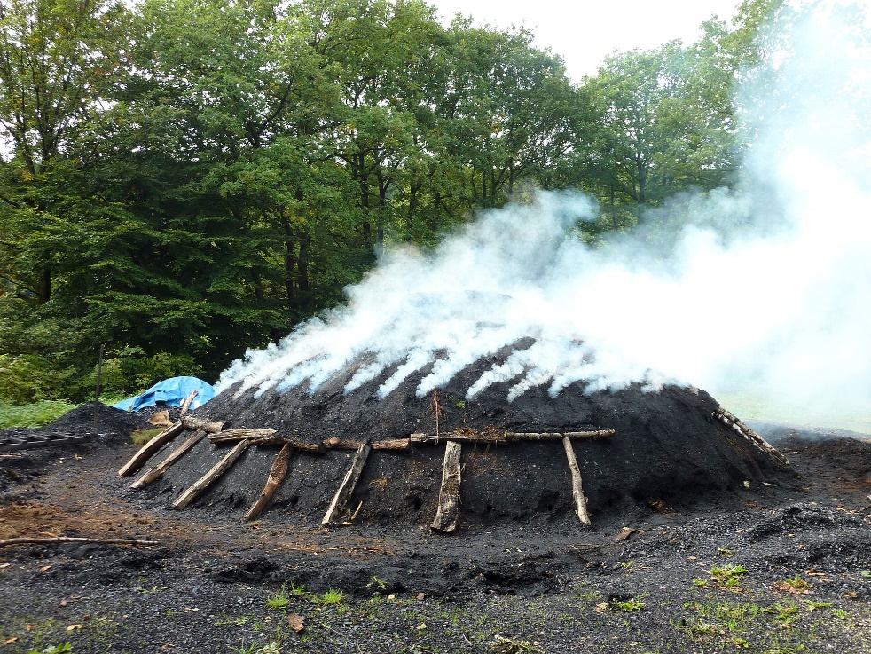
Pyrolyse: Köhlerei
Epei: Kohlenmeiler: Schichtung des Buchenholzes um den Kern
Frank Behnsen: Kohlenmeiler in Walpersdorf
Notes:
Seit dem Altertum wird das Pyrolyseverfahren angewandt. Das bekannteste Beispiel ist die Herstellung von Holzkohle in Kohlemeilern. Am rechten Bild wird deutlich, dass bei der Pyrolyse keine Verbrennung, sondern eine Verschwelung bzw. Entgasung stattfindet.

Slide 6
Thermochemische Prozesse
 | Entgasung = Pyrolyse | Vergasung | Verbrennung
Gasförmige Produkte | CO, CH₄, C_{x}H_{y}, H₂O H₂, CO₂ Pyrolyseöle N-, S- haltige Verbindungen | CO, H₂, CO₂ H₂O, CH₄, C_{x}H_{y}, Teere, NH_{y}, No_{x} H₂S, COS | CO₂, H₂O CO, C_{x}H_{y} NO_{x}, SO_{x}
Fester Rückstand | C_{x}H_{y}O_{Z} Asche (N, S) | C Asche (N, S) | Asche (N,S)
Parameter | Wärme > 250∘ λ = 0 | Luft O₂ > 600∘ λ = 0 | Luft O₂ > 700∘ λ = 1
Tabelle nach P. Quicker (2012:21)
Notes:
Thermochemische Prozesse umfassen Verfahren der Entgasung (Pyrolyse), Vergasung und Verbrennung. Die Prozesse unterscheiden sich in der Höhe der Temperatur und in der Menge der zugeführten Luft als Oxidationsmittel (selten als reiner Sauerstoff). Es entsteht eine hierarchische Gliederung der drei Prozesse. Demzufolge gibt es bei der Verbrennung immer auch Vorgänge der Pyrolyse und der Vergasung. Wie auch eine Vergasung stets pyrolytische Prozesse enthält.
Die Tabelle zeigt in einem Vergleich der Parameter, festen Rückstände und gasförmigen Produkte die Unterschiede und Gemeinsamkeiten in den thermochemischen Prozessen.
Welche Unterschiede fallen Ihnen auf, wenn Sie Pyrolyse und Verbrennung miteinander vergleichen?

Slide 7
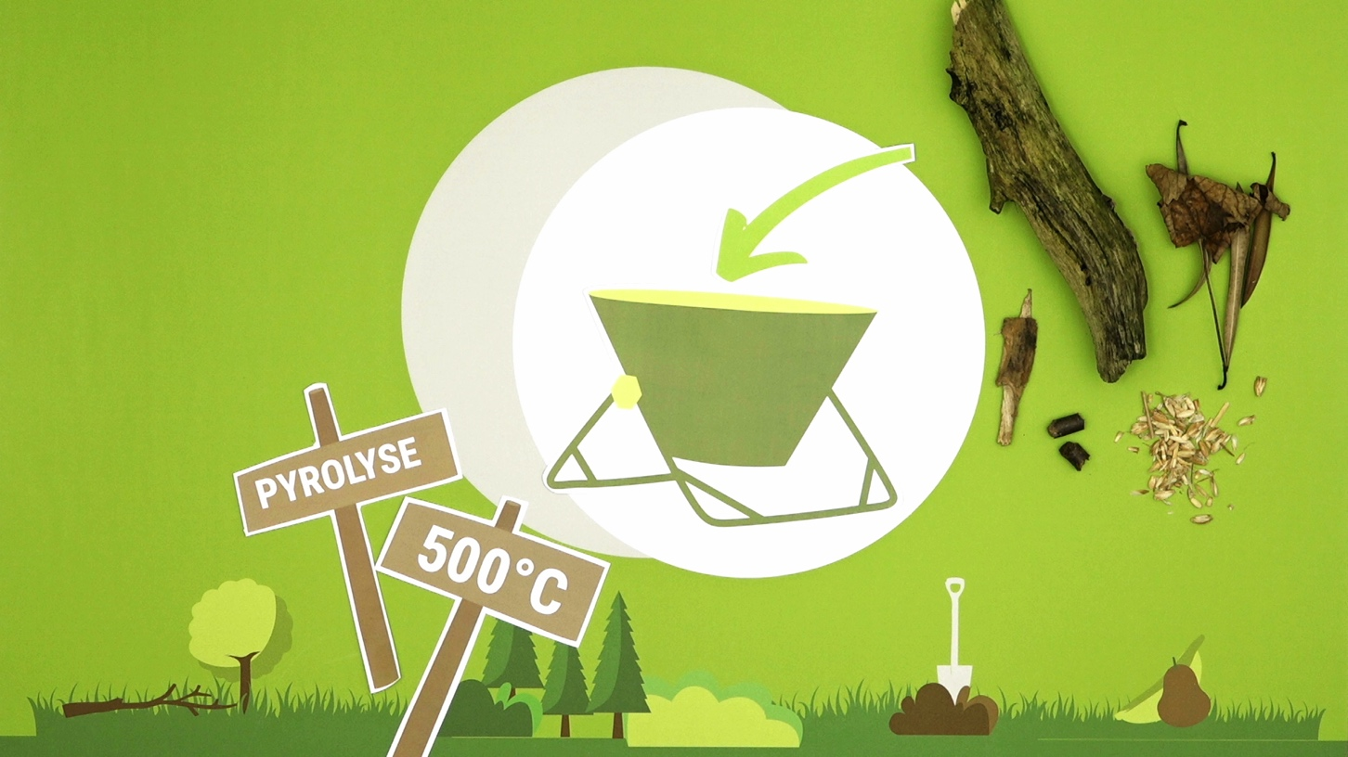
Woraus wird Pflanzenkohle hergestellt?
Abb.: Videostill aus „Nachhaltige Nutzung mit Pflanzenkohle“ 2018
Notes:
Im Video wurde erwähnt, welche Ausgangsstoffe pyrolysiert werden. Können Sie Beispiele nennen?
Pyrolysieren kann man viele organische Reststoffe: Holz, pelletiertes Laub, Stroh von Getreide, Obstkerne, Getreidespelzen und sogar Algen oder Klärschlamm. Auf der Abbildung sehen sie lokale organische Reststoffe, die verkohlt werden. Pyrolysiert werden können aber ebenso Kokosfasern, Schalen von Erdnüssen, Pekannüssen, Reste aus der Reise- oder Hirseernte, Rückstände aus der Zuckerverarbeitung.
Aus ökologischen Gründen ist es besonders wichtig, dass biologische Reststoffe für die Pyrolyse verwendet werden, vor allem nährstoffarmes, trockenmassereiches, strukturreiches biologisches Material ohne wesentliche Schadstoffgehalte, und zugleich die Abwärme, die bei der Pyrolyse entsteht, weiterverwendet wird. Das EBC (European Biochar Certificate) hat in einer Positivliste mögliche Biomassen für die Herstellung von Pflanzenkohle definiert.
Die vollständige Liste ist als Download unter folgendem Link verfügbar: http://www.european-biochar.org/biochar/media/doc/1370383494539.pdf
Das Mengenaufkommen für Bioabfälle ist in Deutschland immens. Biologisch abbaubare Garten-und Parkabfälle fielen im Jahr 2015 mit 5.771.000 Tonnen an, das entspricht 12,6% der Siedlungsabfälle. Organische Abfälle aus der Biotonne fielen in Höhe von 4.232.000 Tonnen im Jahr 2015 an. Das entspricht 9,2% der Siedlungsabfälle (Statistisches Bundesamt, Abfallbilanz 2015, Wiesbaden 2017). Der größte Teil wird bisher energetisch in Biogasanlagen und Verbrennungsanlagen genutzt. Jedoch könnte nährstoffarmes, trockenmassereiches, strukturreiches biologisches Material, das nicht schadstoffbelastet ist, auch zur Herstellung von Pflanzenkohle verwendet werden.

Slide 8
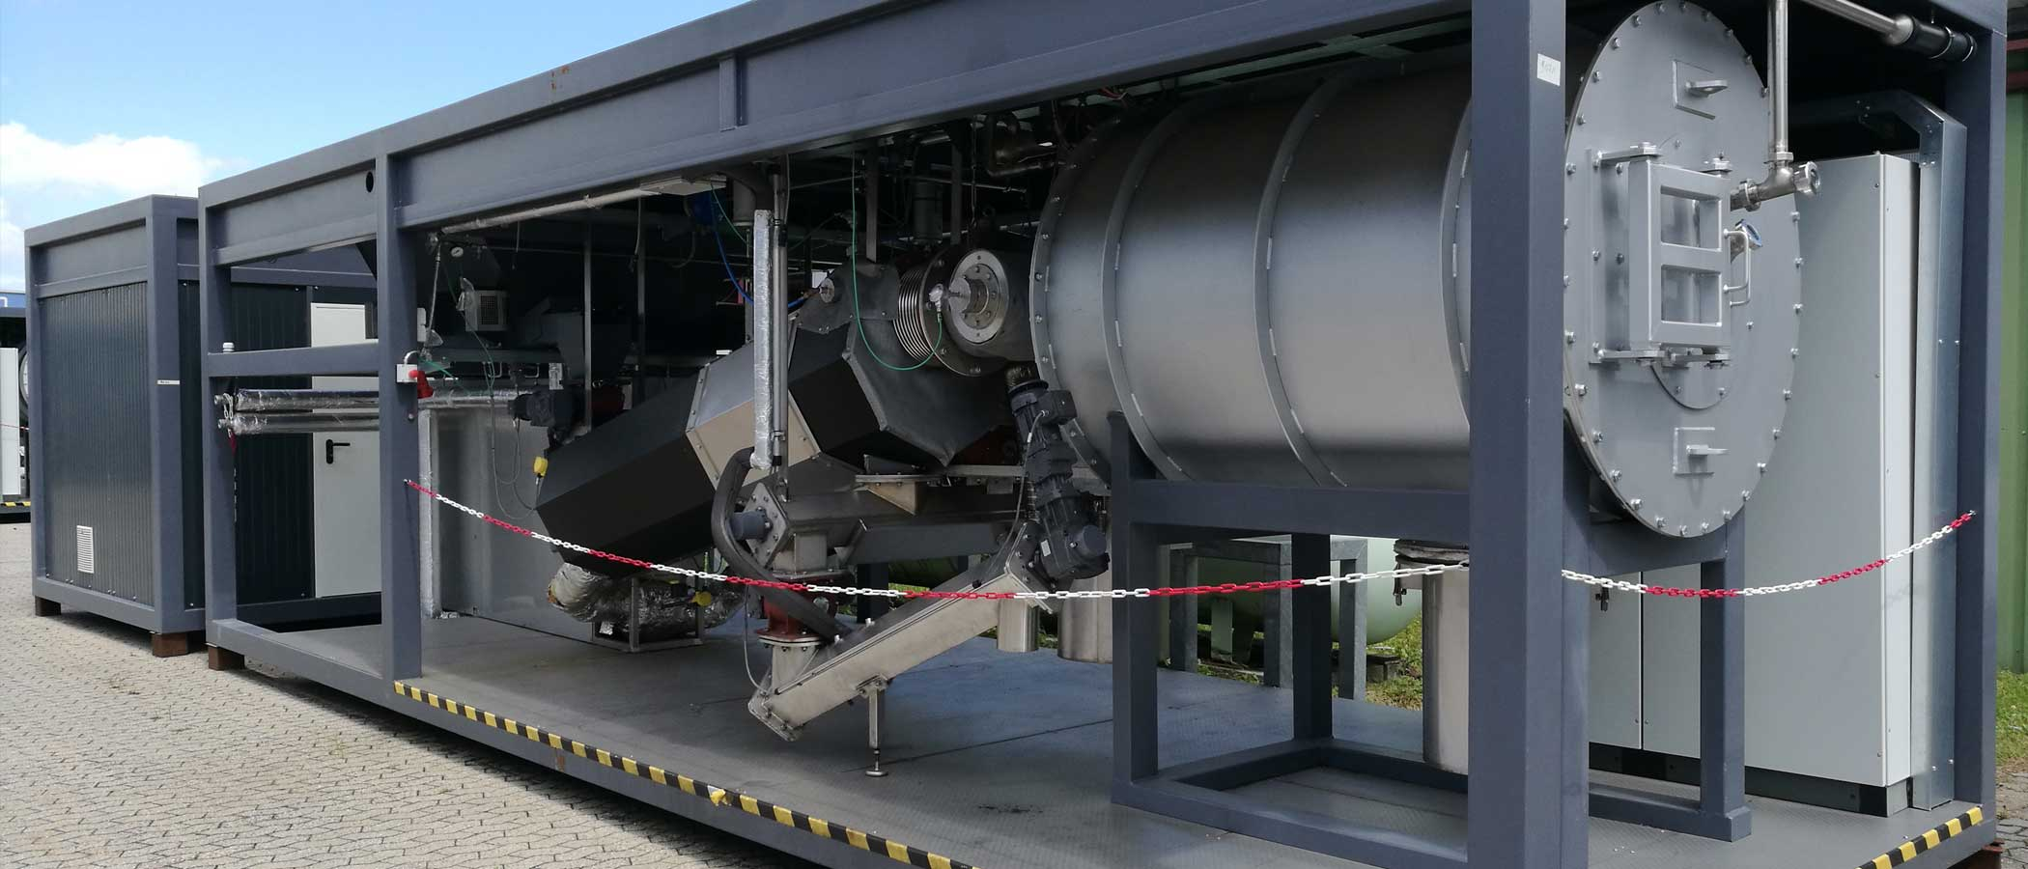
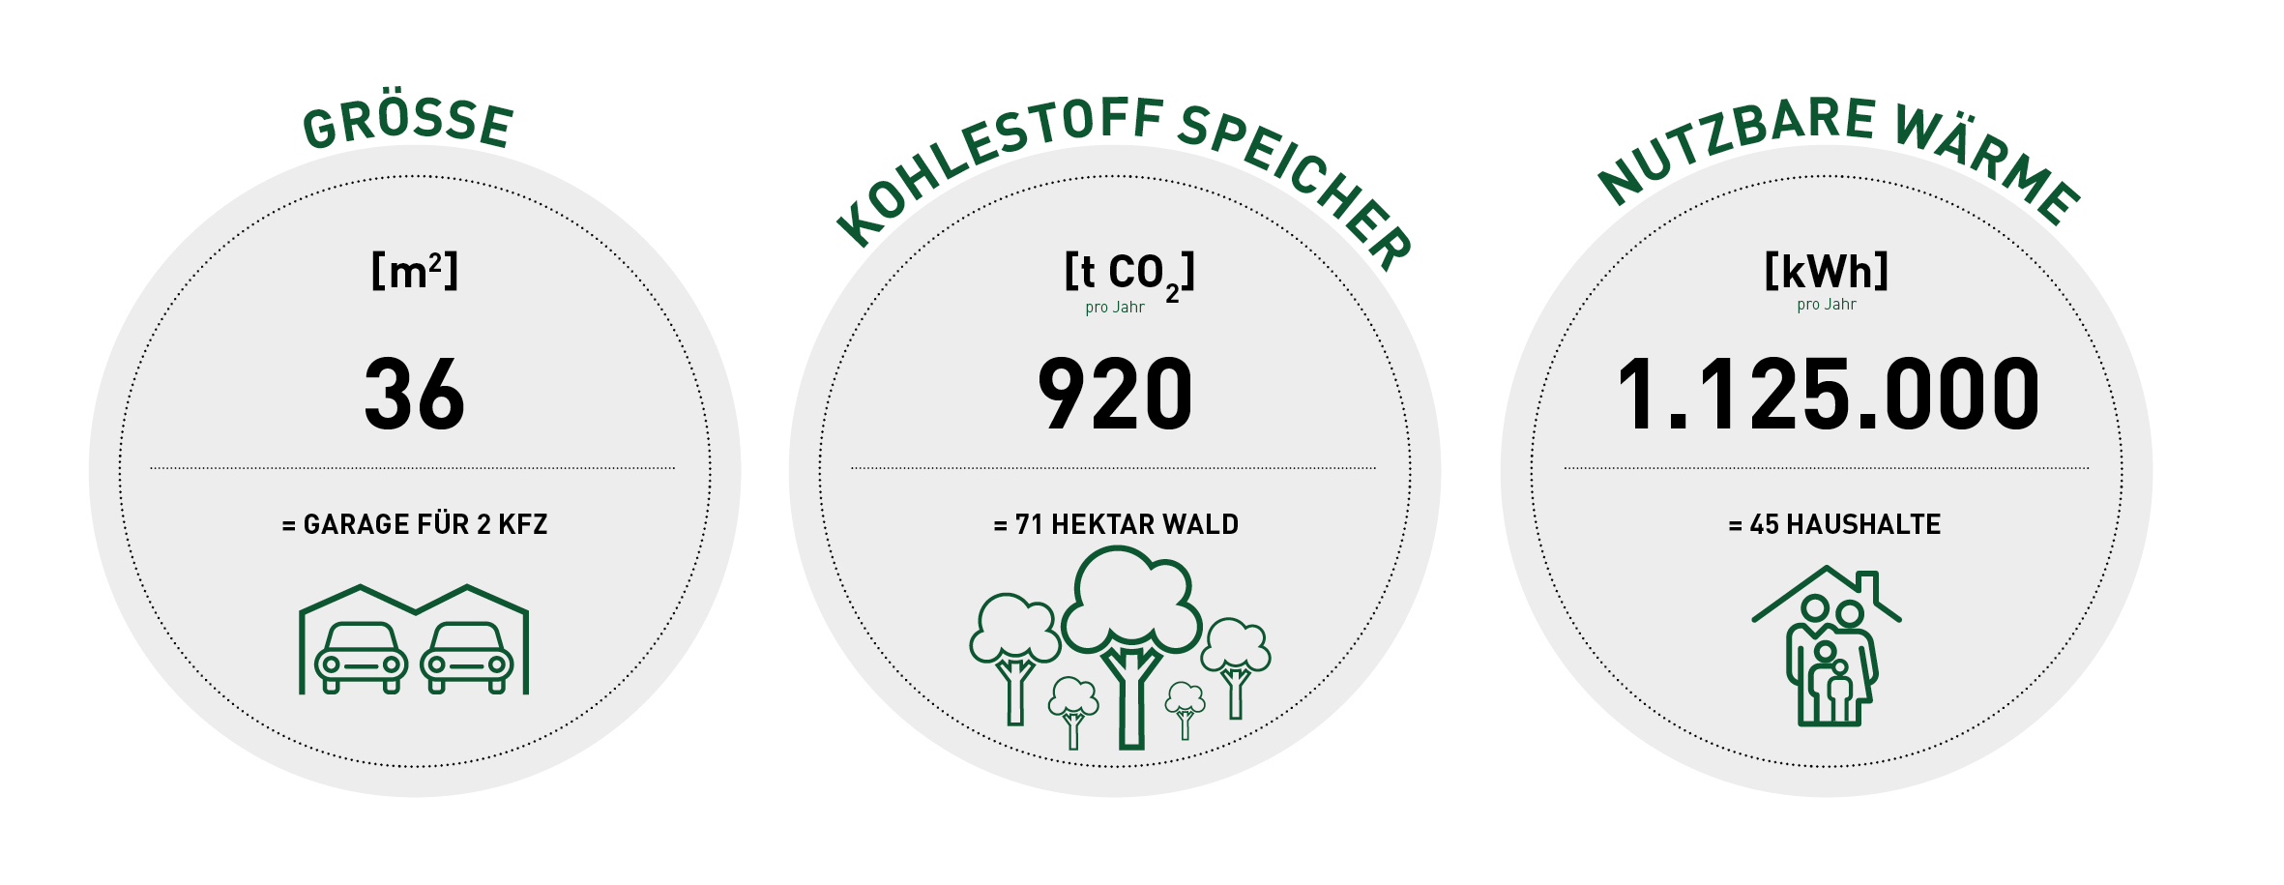
Technische Anlagen
Abb.: PYREG-Anlage
Notes:
Es gibt diverse mobile oder feste Pyrolyseanlagen mit denen unterschiedliche Mengen an organischen Reststoffen zu Pflanzenkohle verarbeitet werden können. Alle industriellen Anlagen verbinden die Herstellung von Pflanzenkohle mit der Nutzung der Abwärme.
Exemplarisch sollen hier die PYREG-Anlage und die BioMaCon-Anlage vorgestellt werden. Beide Firmen stellen Anlagen in unterschiedlicher Größe her.
Hier sehen Sie eine Pyrolyseanlage der Firma PYREG. Die Firma stellt gegenwärtig zwei verschiedene Anlagen her (Stand März 2019). Die P500 produziert bis zu 250 t Pflanzenkohle im Jahr und eine nutzbare Wärmeenergie von 150 kW th. Sie verbraucht bei ca. 7500 Betriebsstunden im Jahr ca. 10 kW el.
Damit können 920 t CO₂ gespeichert und 45 Haushalte mit Energie versorgt werden. (Vgl.: https://www.pyreg.de/p500-biomasse/ Zugriff 13.3.2019). Die Kosten für diese Anlage belaufen sich auf 450.000 Euro zuzüglich Transport und Montage in Höhe von ca. 20.000 Euro. Es gibt eine weitere, größere PYREG-Anlage, P1.500, die 2750 t CO₂ speichert und 192 Haushalte mit 4.800.000 kWh Energie versorgt (Vgl.: https://www.pyreg.de/p1-500-biomasse/ Zugriff 13.3.2019).
BIOMACON stellt ebenfalls Anlagen in unterschiedlicher Größe her. Es gibt gegenwärtig Industrie-Editionen und Farm-Editions (Stand März 2019). Geplant ist eine Home-Edition. Laut Hersteller kann so zwischen 43 und 400 kW Energie gewonnen werden (Vgl. https://www.biomacon.com/produkte, Zugriff 13.3.2019). Die Listenpreise für die Anlagen sind C40 = 85.000 Euro, C63 = 99.000 Euro, C100 = 135.000 Euro, C160 = 170.000 Euro, C250 = 235.000 Euro, C400 = 290.000 Euro.

Slide 9
Technische Anlagen
Abb.: PYREG-Anlage
Notes:
Diese Folie zeigt eine schematische Darstellung der PYREG-Anlage.
Die PYREG-Anlage arbeitet „nach dem Prinzip der trockenen Karbonisierung. Dafür wird die Biomasse bei 500 - 700 °C nicht verbrannt, sondern erst schonend entgast und anschließend durch gezielte Luftzugabe verkohlt. Damit ist die Biomasse vollständig hygienisiert. Die in den Reaktoren entstehenden brennbaren Gase werden vom Material entkoppelt und in einer nachgeschalteten Brennkammer im FLOX®-Verfahren (flammenlose Oxidation) bei rund 1.200 °C verbrannt. Zudem arbeitet die Anlage autotherm, das heißt sie nutzt für die Aufrechterhaltung des thermischen Prozesses ausschließlich die Energie der eingebrachten Biomasse. Dazu werden die heißen Rauchgase aus der Brennkammer in den Mantel des Reaktors geleitet, was zum Durchtrocknen, Entgasen und Karbonisieren der Biomasse führt. Darüber hinaus entsteht ein nutzbarer Energieüberschuss von bis zu 150 kW_{th}, der beispielsweise für die Trocknung feuchter Biomassen oder zum Heizen genutzt werden kann“ (http://www.pyreg.de/wp-content/uploads/08_biomasse_das_pyreg_verfahren.pdf, Zugriff 28.2.2018)

Slide 10
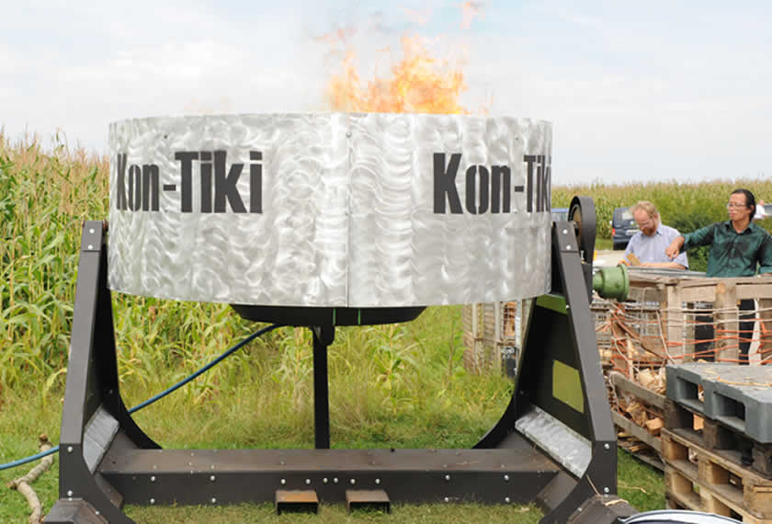
Weitere Anlagen
Abb.: Kon-Tiki
Abb.: PyroCOOK
Notes:
Für Entwicklungs- und Schwellenländer und den Heimgebrauch ist der Kon-Tiki gedacht, mit dem man am Tag 1- 1,5t Pflanzenkohle herstellen kann, ohne dass jedoch die Wärmeenergie weiter genutzt wird. Der Kon-Tiki kostet 3000 Euro. Bauanleitungen für einen Kon-Tiki finden Sie im Internet. Der PyroCook hingegen nutzt die Wärmenergie, die für die Pflanzenkohleherstellung benötigt wird, zum Kochen. Der PyroCook kosten 555,- CHF.

Slide 11
Die Qualität von Pflanzenkohle: EBC
Zertifikat
freiwilliger Standard in Deutschland
drei Stufen: premium, basic, Futter
Abb.: EBC 2012
Notes:
„Da sowohl die Eigenschaften der Pflanzenkohle als auch die Umweltbilanz ihrer Herstellung stark abhängig von der technischen Steuerung der Pyrolyse und den verwendeten Biomassen sind, ist es notwendig, ein sicheres Kontrollsystem für die Herstellung und Analyse von Pflanzenkohle einzuführen“ (EBC 2018:4).
Das EBC (European Biochar Certificate) stellt die nachhaltige Produktion von Pflanzenkohle sicher und garantiert nachweislich die Qualität der Pflanzenkohle. Die Zertifizierung ist ein freiwilliger Standard. Nur in der Schweiz sind die Hersteller verpflichtet, Pflanzenkohle für den Einsatz in der Landwirtschaft zu zertifizieren. Das Zertifikat wird in drei Qualitätsstufen vergeben: basic, premium, Futter, für die unterschiedliche Grenzwerte und ökologische Anforderungen gelten.

Slide 12
Die Qualität von Pflanzenkohle: EBC
Zertifikat definiert die eingesetzte Biomasse
ausschließlich organische Reststoffe
saubere Trennung von nicht-organischen Reststoffen
keine Verunreinigungen
bei Einsatz von Primärprodukten aus Land- und Forstwirtschaft nur aus nachhaltige Bewirtschaftung
europäische Herkunft
Abb.: EBC 2012

Slide 13
Die Qualität von Pflanzenkohle: EBC
Zertifikat legt fest:
Pflanzenkohle-Produktionsprotokoll für jede Charge
Festlegung bestimmter Eigenschaften: Kohlenstoffgehalt, H/Corg- und O/Corg-Verhältnis, Grenzwerte von PAK, PCB, Schwermetalle
Bestimmung von pH-Wert, Schüttdichte, Wassergehalt, Wasserhaltevermögen und die spezifische Oberfläche sowie die Nährstoffgehalte von Stickstoff, Phosphor, Kalium, Magnesium und Kalzium
Abb.: EBC 2012
Notes:
Das EBC sieht die Führung eines Pflanzenkohle-Produktionsprotokolls für jede Charge vor.
„Jede Pflanzenkohle-Charge muss eine eindeutige Bezeichnung und Identifikationsnummer erhalten. Mittels der Identifikationsnummer muss die Rückführbarkeit der Produktionsbedingungen und der eingesetzten Biomassen garantiert werden. Für jede Pflanzenkohle-Charge muss ein gesondertes Produktions-Protokoll ausgestellt werden. Die Pflanzenkohle jeder Charge muss auf Einhaltung der vorgegebenen Grenzwerte analysiert werden.“ (EBC 2018:8)
Das EBC verlangt die Einhaltung aller umweltrelevanten Grenzwerte sowie die Deklaration der für die landwirtschaftliche Praxis relevanten Produkteigenschaften.
Dazu gehören Kohlenstoffgehalt, molares H/Corg-Verhältnis, flüchtige organische Bestimmungen, Nährstoffgehalt, Grenzwerte für Schwermetalle, PAK-Gehalte und PCB-Gehalte.
Die hergestellte Pflanzenkohle muss folgende Eigenschaften aufweisen:
ein Kohlenstoffgehalt von mehr als 50% der Trockenmasse
ein molares H/Corg-Verhältnis kleiner als 0,7
ein molares O/Corg-Verhältnis kleiner als 0,4
Einhaltung bestimmter Grenzwerte für Schwermetalle, PAK, PCB (siehe Tabelle in Pflanzenkohle Materialien für den Unterricht, S. 29)
Darüber hinaus müssen pH-Wert, Schüttdichte, Wassergehalt, Wasserhaltevermögen und die spezifische Oberfläche sowie die Nährstoffgehalte von Stickstoff, Phosphor, Kalium, Magnesium und Kalzium der Pflanzenkohle bestimmt werden.

Slide 14
Die Qualität von Pflanzenkohle: EBC
Pyrolysetechnik:
als energieeffizienter Prozess;
bei der die Synthesegase abgefangen werden
Einhaltung national geltender Emissionsgrenzwerte
Nutzung der Abwärme
Abb.: EBC 2012
Notes:
Das EBC definiert die Pyrolysetechnik:
als energieeffizienter Prozess;
bei der die Synthesegase abgefangen werden müssen und nicht in die Atmosphäre entweichen dürfen;
bei der die national geltenden Emissionsgrenzwerte bei der Verbrennung der Synthesegase eingehalten werden müssen;
bei der die Abwärme der Pyrolyseanlage genutzt werden muss.

Slide 15
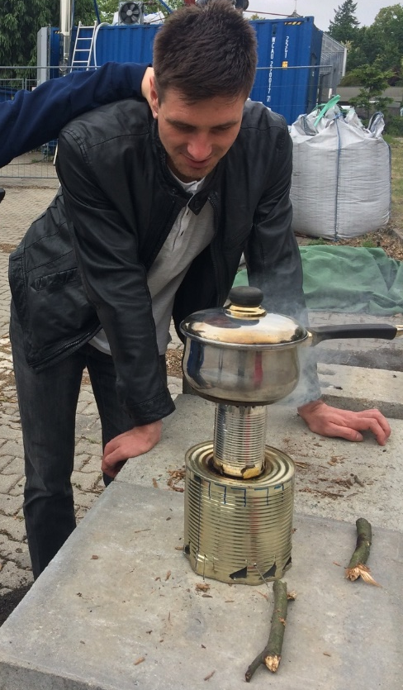
Mikrovergaser
Abb.: Auszubildender mit selbstgebautem Mikrovergaser
Notes:
Pyrolyseöfen können auch mit einfachsten Mitteln selbst hergestellt werden. Mit diesen, sogenannten Mikrovergaser kann man sehr energieeffizient Holz verbrennen, kochen und gleichzeitig Pflanzenkohle herstellen. Die einfachen Mikrovergaser können aus Blechdosen, d.h., aus „Müll“ hergestellt werden. Auf der „Abwärme“ des Mikrovergasers wird gekocht, während sich der Brennstoff im Innern in Gas und Holzkohle verwandelt.

Slide 16
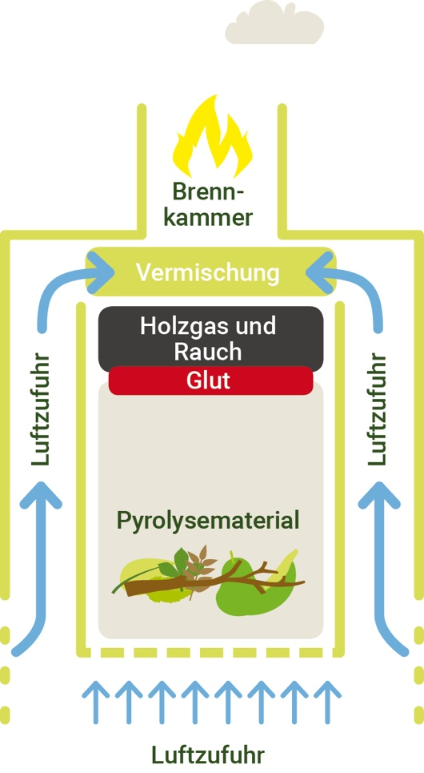
Pyrolyse im Mikrovergaser
Notes:
Hier sehen Sie eine schematische Darstellung des Pyrolysevorgangs in einem Mikrovergaser.

Slide 17
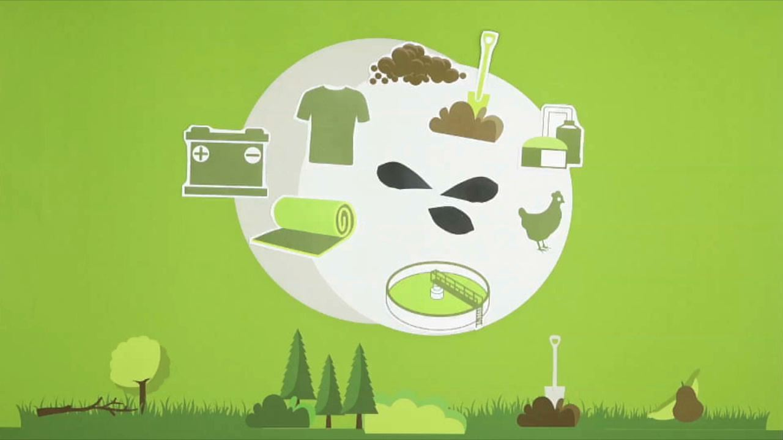
Anwendungen der Pflanzenkohle
Abb.: Videostill aus „Nachhaltige Nutzung mit Pflanzenkohle“ 2018
Notes:
Die Pflanzenkohle ist vielseitig einsetzbar und am nachhaltigsten in Kaskaden/ Stufen zu nutzen
Im Video wurde erwähnt, wie Pflanzenkohle angewendet werden kann. Können Sie Beispiele nennen?
Tierhaltung
Silagehilfsmittel, Futterzusatz, Einstreu, Güllebehandlung, Mistkompostierung
Rund 90% der Pflanzenkohle wird momentan in der Tierhaltung eingesetzt. Im Einstreu und der Gülle vermindert die Pflanzenkohle die Geruchsbelastung immens. Durchfallerkrankungen und Allergien nehmen ab, wenn Pflanzenkohle als Ergänzungsmittel gefüttert wird. Im Kompost ist die Pflanzenkohle dann ein hervorragender Speicher flüchtiger Nährstoffe.
Bodenverbesserung
Kompost, Torfersatz für Aufzuchterden
Unbehandelte Pflanzenkohle führt bei direkter Aufbringung auf den Boden zu einer starken Adsorption von Nährstoffen an der Oberfläche der Kohle mit kurz- bis mittelfristig negativen Effekten auf das Pflanzenwachstum. Aus diesem Grund sollte die Pflanzenkohle zunächst mit Nährstoffen aufgeladen werden, was z. B. durch eine Kompostierung mit 10%-15% Pflanzenkohle, aber auch durch Zugabe von Pflanzenkohle zu Gülle erreicht wird. Mit dem gewonnenen Pflanzenkohlekompost kann auch Torf in den Substraten substituiert werden.
Gebäudekonstruktion
Pflanzenkohle besitzt eine extrem niedrige Wärmeleitfähigkeit und kann bis zum sechsfachen ihres Eigengewichtes Wasser aufnehmen. Dank dieser Eigenschaften kann Pflanzenkohle als isolierende, atmungsaktive, elektromagnetische Strahlungen absorbierende Innen- und Außenputze, die Lehm, aber auch Kalk- und Zementmörtel zugemischt werden.
Biogasproduktion
Durch die Zugabe von Pflanzenkohle bei heterogenen Biomassen lässt sich die Methanausbeute verbessern und die CO₂ - sowie die Ammoniakemissionen verringern.
Abgasfilter
Pflanzenkohle kann als Filter von Abgasen eingesetzt werden.

Slide 18

Herausgeberin:
Freie Universität Berlin
Fachbereich Geowissenschaften
AG Geoökologie
Prof. Dr. mult. Dr. h.c. Konstantin Terytze
Malteser Str. 74-100, Haus G
12249 Berlin
Web: https://bodenberufsbildung.com
Autorin:
Dr. Bianca Schemel
unter der Mitarbeit der AG Geoökologie: Lina Geiges-Erzgräber, Dr. Robert Wagner, René Schatten, Dr. Ines Vogel, Dr. Ursula Weiß, Prof. Dr. mult. Dr. h.c. Konstantin Terytze
Illustrationen: Heide Kolling, https://neonfisch.de/

Slide 19


Die Bildungsmaterialien entstanden im Rahmen des Projektes:
Antragstitel: Verwertung von Gemüse- und Grünschnittabfällen zur
Herstellung von Pflanzenkohlesubstrat für ein klimafreundliches Gärtnern –
Modellprojekte in der Berufsbildung für nachhaltige Entwicklung
Bewilligungsempfänger: Arbeitsgruppe Geoökologie an der Freien Universität Berlin
Projektzeitraum: 01.04.2017 – 31.09.2019
Projektnummer: 32783/01
Die Nutzung des Materials steht unter creativ commons. Die Namen der Urheber*innen und Förderer müssen genannt werden. Es darf für nicht kommerzielle Zwecke verwendet und bearbeitet werden.

